Slide 1

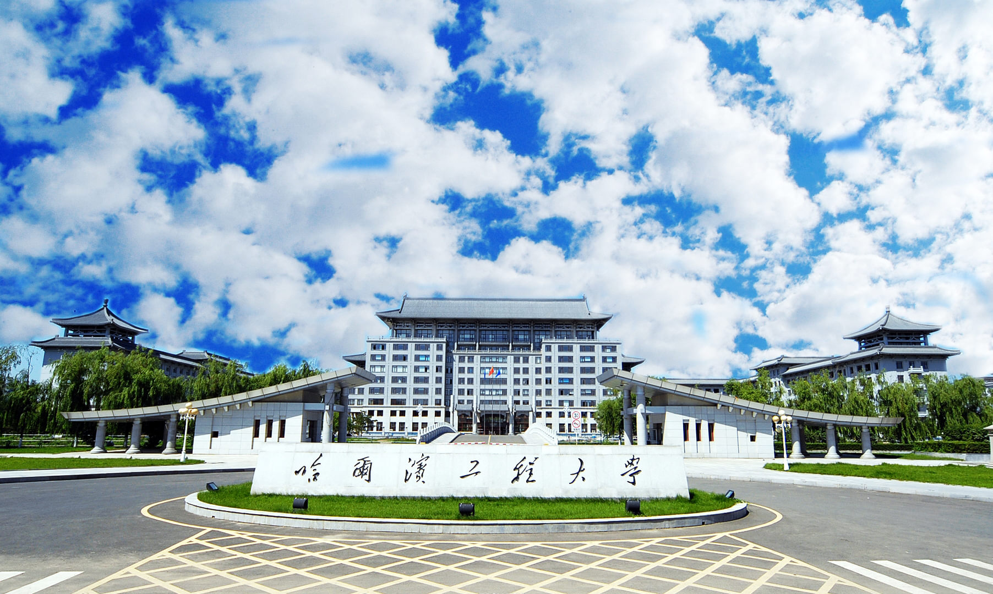
用户根据在线客户评论生成情感词典
UGSD：User Generated Sentiment Dictionaries from Online Customer Reviews
From AAAI 2019
作者情况：Chun-Hsiang Wang, Kang-Chun Fan, Chuan-Ju Wang, Ming-Feng Tsai
Department of Computer Science, National Chengchi University
Taiwan Research Center for Information Technology Innovation
姓名：徐静如
学号：S320060123

Slide 2

1.摘要
2.介绍
CONTENTS
3.方法
4.实验
5.结论

Slide 3
CONTENTS
1.摘要（Abstract）

Slide 4

摘要
TripAdvisor和亚马逊等平台上的用户评论提供了丰富的信息，来说明人们在某些领域上表达情感的方式。考虑到这些类型的用户评论，作者提出了UGSD，一种从在线客户评论构建特定领域情感词典的表示学习框架，在该框架中，我们利用用户生成的评论和评论等级之间的关系，将评论者的情感与某些实体关联起来。提出的框架有以下三个主要优点：第一，该框架不需要对单词或外部词典额外的注释，唯一需要的是客户评论内容和实体评级；第二，该框架适用于来自不同领域的各种不同用户的评论，来构建特定领域的情感词典；第三,构造字典中的每个词都具有一个低维的密集表示形式和与一定等级的相关程度，这使我们可以获得更细粒度的字典，并增强构造字典作为词表示形式的应用可扩展性，可以用于各种任务或应用程序，例如实体排名和字典扩展。基于三个真实数据集上的实验结果表明，该框架可以有效地从客户评论中构建高质量的特定领域情感词典。

Slide 5
CONTENTS
2.介绍（Introduction）

Slide 6
背景介绍/现状
<1>随着越来越多的人在论坛、评论网站和微博等平台上分享自己的经历和想法，情绪分析的研究也出现了热潮。同时，随着在线评论和如TripAdvisor、Yelp和Amazon的电子商务网站的日渐流行，对在这些平台上发布的评论进行情绪分析是至关重要的，因为它已经被证实对商业收入和商业声誉有直接的影响
<2>已经有很多关于自动构建各领域词典方法的研究，大多数提议的方法是手动或半自动利用其他资源，并通过与一个或多个种子单词的接近度来计算新单词的分数，即具有强正或负关联的一小组单词。另一项研究利用在线评论来构建上下文感知字典，应用通用情感词典和同义词-反义词词典，并利用语言启发法对总体评论进行评级。
<3>以前的大多数研究都要求使用一般情感词典，带注释的种子词或语言启发法。显然，这些外部资源极大地影响了词典构建的结果。最近的一项研究没有使用通用词典，但是该词典仅考虑二元情感，而忽略了所有中等评分的评论。

Slide 7
介绍
UGSD改进处：
1）数据驱动的词典：不需要种子词​​或外部词典的附加注释。
2）特定领域的词典：应用于来自不同域的各种用户生成的内容，以构建特定领域的情感词典。(soft)
UGSD四个主要部分：
1）候选情感词选择，利用了词性（POS）信息和命名实体识别技术
2）评论转换，用相应的评分符号替换评论中的实体
3）单词表示学习，它模拟了单词同现接近度
4）建立词典，其中通过学习表示为每个等级形成一个情感词典

Slide 8
CONTENTS
3.方法（Methodology）

Slide 9
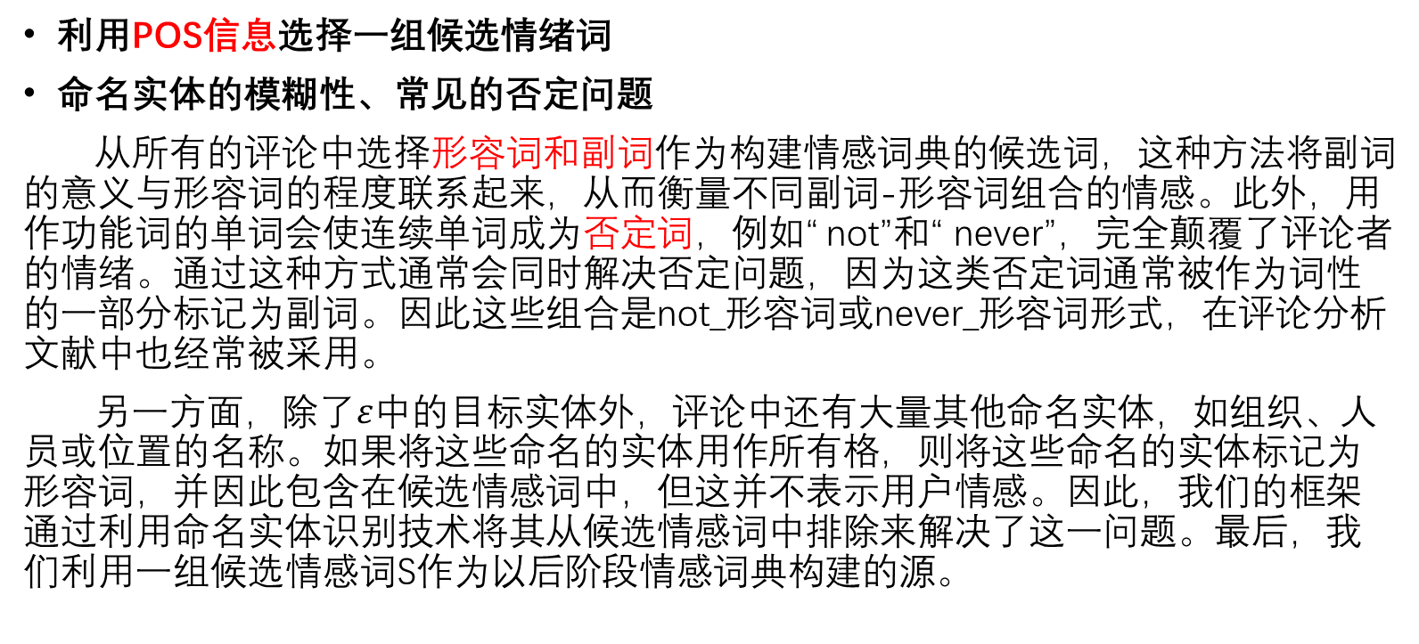
候选情感词选择
利用POS信息选择一组候选情绪词
命名实体的模糊性、常见的否定问题
从所有的评论中选择形容词和副词作为构建情感词典的候选词，这种方法将副词的意义与形容词的程度联系起来，从而衡量不同副词-形容词组合的情感。此外，用作功能词的单词会使连续单词成为否定词，例如“ not”和“ never”，完全颠覆了评论者的情绪。通过这种方式通常会同时解决否定问题，因为这类否定词通常被作为词性的一部分标记为副词。因此这些组合是not_形容词或never_形容词形式，在评论分析文献中也经常被采用。
另一方面，除了$ε$中的目标实体外，评论中还有大量其他命名实体，如组织、人员或位置的名称。如果将这些命名的实体用作所有格，则将这些命名的实体标记为形容词，并因此包含在候选情感词中，但这并不表示用户情感。因此，我们的框架通过利用命名实体识别技术将其从候选情感词中排除来解决了这一问题。最后，我们利用一组候选情感词S作为以后阶段情感词典构建的源。

Slide 10


评论转化
在客户评论中与实体相关联的高评价通常意味着客户对实体具有积极态度，并倾向于用积极的情感词语来描述它。因此对于每个评论$ⅆ_{\dot{i}}$∈D，通过给定的映射函数M（$ⅆ_{\dot{i}}$，e）将每个提及的实体e∈E替换为对应的评级符号r∈R，从而对评论进行转换。从形式上讲，它可以概括为序列变换。

Slide 11




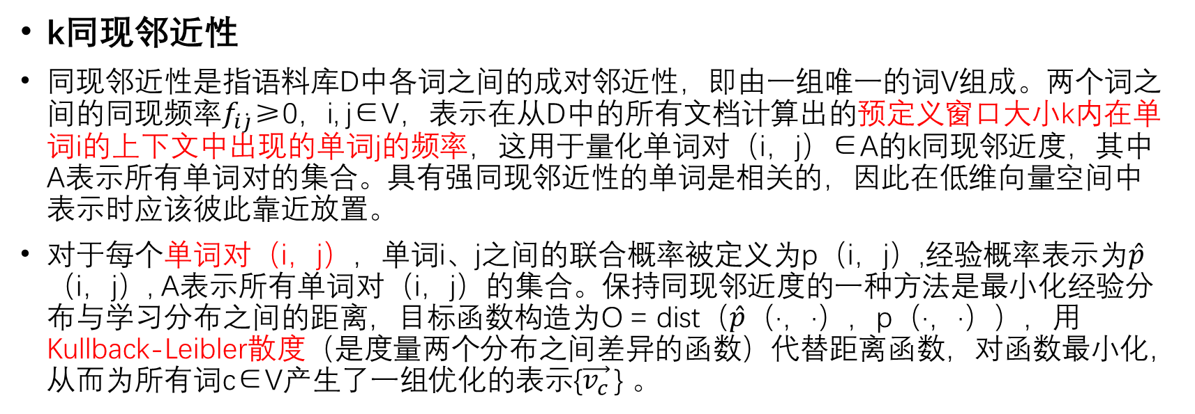
同现邻近学习
k同现邻近性
同现邻近性是指语料库D中各词之间的成对邻近性，即由一组唯一的词V组成。两个词之间的同现频率$f_{i\dot{j}}$≥0，i, j∈V，表示在从D中的所有文档计算出的预定义窗口大小k内在单词i的上下文中出现的单词j的频率，这用于量化单词对（i，j）∈A的k同现邻近度，其中A表示所有单词对的集合。具有强同现邻近性的单词是相关的，因此在低维向量空间中表示时应该彼此靠近放置。
对于每个单词对（i，j），单词i、j之间的联合概率被定义为p（i，j）,经验概率表示为$\hat{p}$（i，j）, A表示所有单词对（i，j）的集合。保持同现邻近度的一种方法是最小化经验分布与学习分布之间的距离，目标函数构造为O = dist（$\hat{p}$（·，·），p（·，·）），用Kullback-Leibler散度（是度量两个分布之间差异的函数）代替距离函数，对函数最小化，从而为所有词c∈V产生了一组优化的表示{$\vec{v_{c}}$ } 。

Slide 12
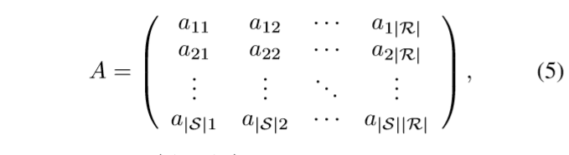


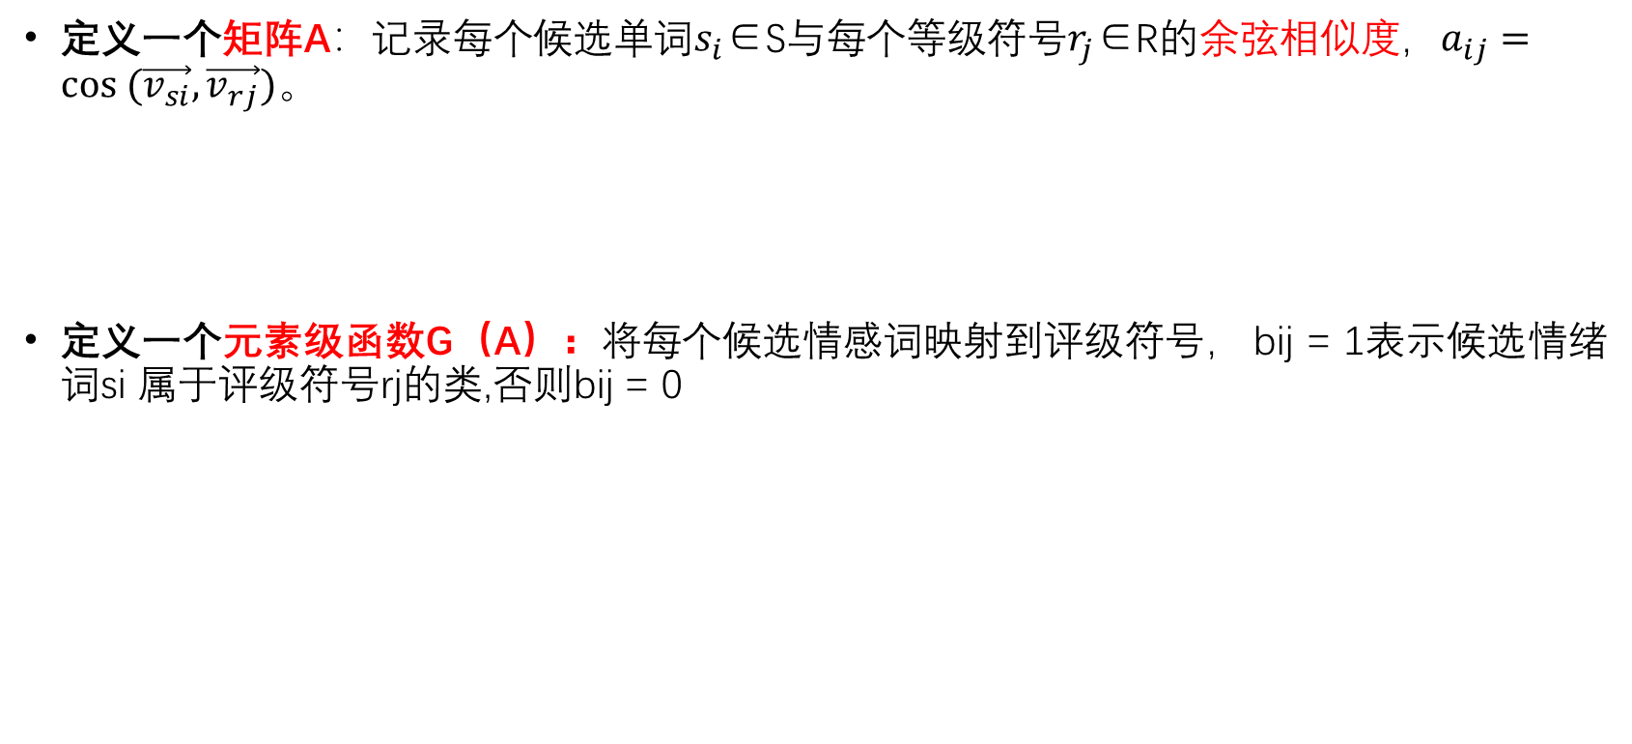
字典构造
定义一个矩阵A：记录每个候选单词$s_{i}$∈S与每个等级符号$r_{j}$∈R的余弦相似度，$a_{ij}=cos (\vec{v_{si}},\vec{v_{rj}})$。
定义一个元素级函数G（A）：将每个候选情感词映射到评级符号， bij = 1表示候选情绪词si 属于评级符号rj的类,否则bij = 0

Slide 13





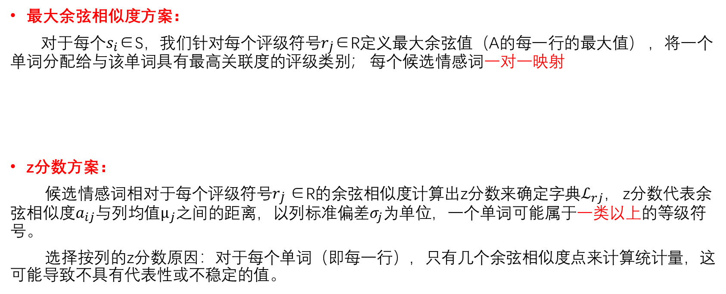
G（·）设计方案
最大余弦相似度方案：
对于每个$s_{i}$∈S，我们针对每个评级符号$r_{\dot{J}}$∈R定义最大余弦值（A的每一行的最大值） ，将一个单词分配给与该单词具有最高关联度的评级类别； 每个候选情感词一对一映射
z分数方案：
候选情感词相对于每个评级符号$r_{\dot{J}}$∈R的余弦相似度计算出z分数来确定字典$ℒ_{rj}$， z分数代表余弦相似度$a_{ij}$与列均值$µ_{j}$之间的距离，以列标准偏差$σ_{j}$为单位，一个单词可能属于一类以上的等级符号。
选择按列的z分数原因：对于每个单词（即每一行），只有几个余弦相似度点来计算统计量，这可能导致不具有代表性或不稳定的值。

Slide 14
CONTENTS
4.实验（Experiment）

Slide 15
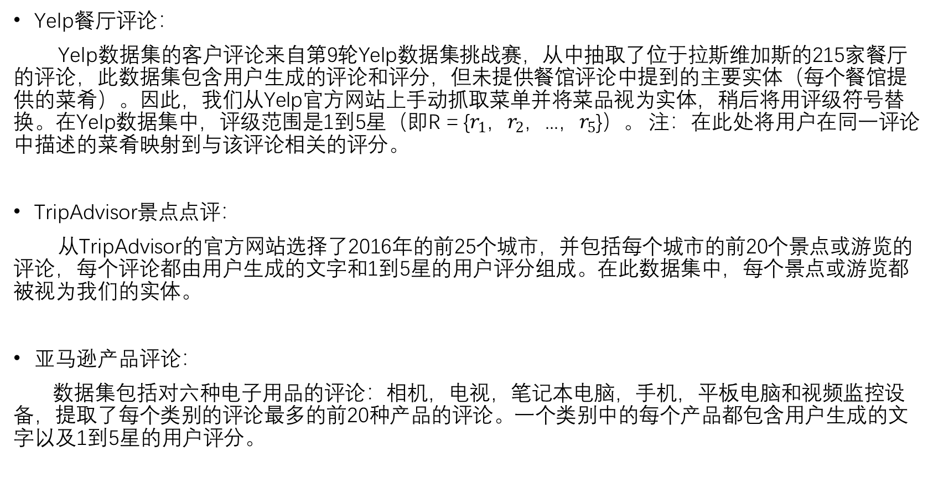
数据描述
Yelp餐厅评论：
Yelp数据集的客户评论来自第9轮Yelp数据集挑战赛，从中抽取了位于拉斯维加斯的215家餐厅的评论，此数据集包含用户生成的评论和评分，但未提供餐馆评论中提到的主要实体（每个餐馆提供的菜肴）。因此，我们从Yelp官方网站上手动抓取菜单并将菜品视为实体，稍后将用评级符号替换。在Yelp数据集中，评级范围是1到5星（即R = {$r_{1}$，$r_{2}$，...，$r_{5}$}）。 注：在此处将用户在同一评论中描述的菜肴映射到与该评论相关的评分。
TripAdvisor景点点评：
从TripAdvisor的官方网站选择了2016年的前25个城市，并包括每个城市的前20个景点或游览的评论，每个评论都由用户生成的文字和1到5星的用户评分组成。在此数据集中，每个景点或游览都被视为我们的实体。
亚马逊产品评论：
数据集包括对六种电子用品的评论：相机，电视，笔记本电脑，手机，平板电脑和视频监控设备，提取了每个类别的评论最多的前20种产品的评论。一个类别中的每个产品都包含用户生成的文字以及1到5星的用户评分。

Slide 16
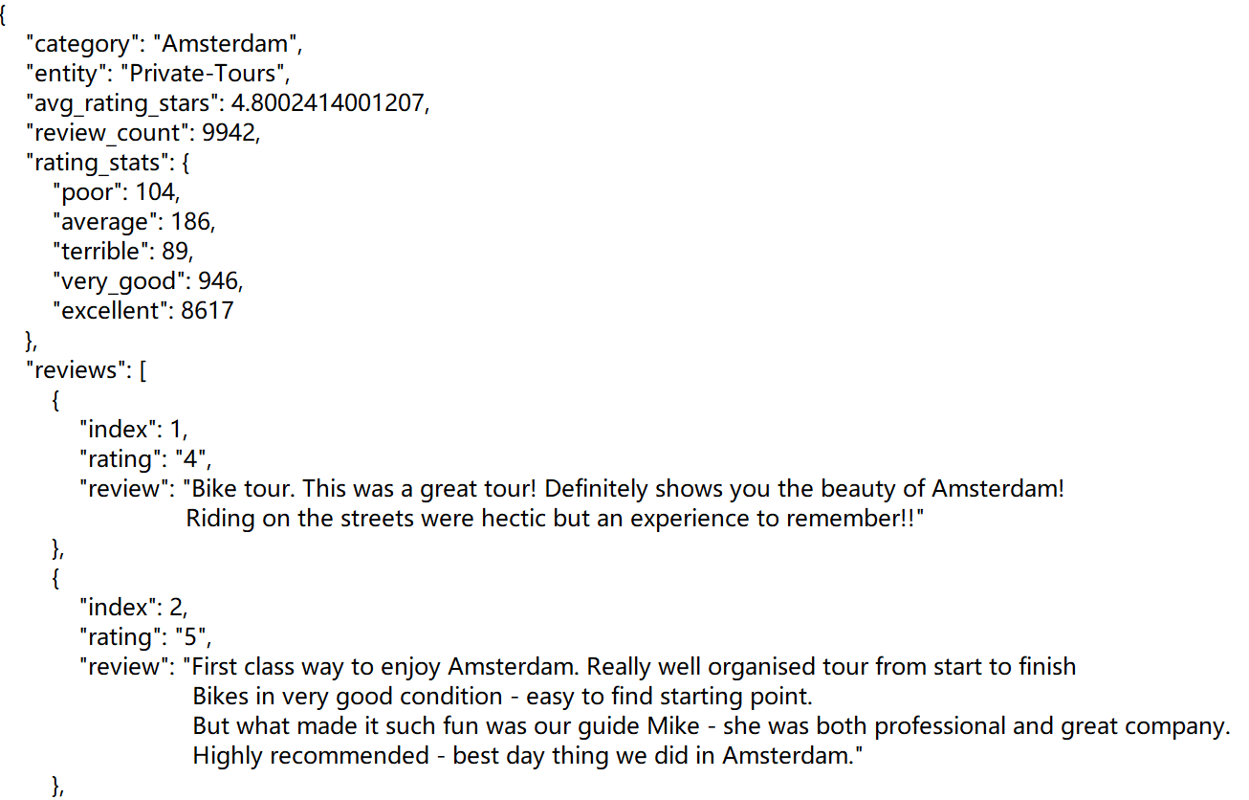
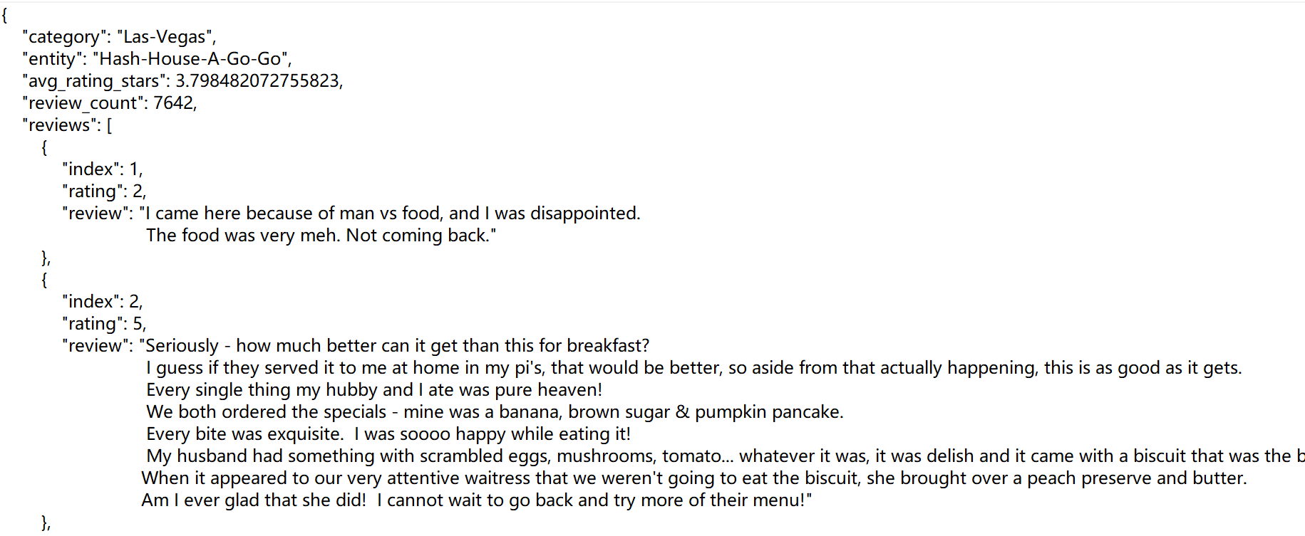
数据描述

Slide 17
数据预处理和实验设置
1、数据预处理：
（1）给定实体列表（景点，产品名称或菜肴），首先识别实体，但是，由于语言使用不一致引起的噪音、用户倾向于缩写实体的名称、在评论中仅使用实体名称的最后一个单词或最后两个单词的情况，我们创建了自己的解析器，该解析器会根据实体名称和所观察到的几种评论特征自动生成正则表达式。
（2）用户倾向于一两次提及实体的名称或更简单的名称，然后使用代词或其他表达方式在评论中注明相同的实体，很难使用通用正则表达式来覆盖这些表达式，因此我们将与Stanford CoreNLP的dcoref注释器进一步执行共引用解,以提取也引用目标对象的其他表达式。
2、候选情绪词检索：
使用CoreNLP对词性进行标记，提取出所有带有POS标签JJ、JJR、JJS、RB、RBR、RBS的形容词和副词，并删除命名实体，然后，我们从所有的评论中筛选出那些在TripAdvisor中出现超过100次，在亚马逊和Yelp超过20次的形容词和副词，得到三种候选情感词（副词、形容词和副词形容词）。然后使用Snowball stemmer对其余单词进行词根处理。
3、模型参数选择：
计算每个实体和最近的候选情感词的平均距离，在三个数据集距离为1.668、1.544和1.532，因此给三个实验数据集选择窗口大小k = 2。特别地，我们将来自每个数据集的评论整合到一个单独的文本文件中以测量同现的接近度，如果任一词在语料库中出现少于5次则截断同现对。为了学习嵌入来假设同现邻近性，将表示维数设为200。

Slide 18
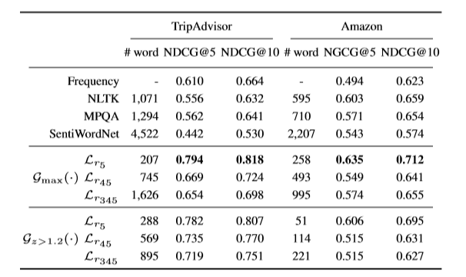
数据评价
模型评价方式：
数量评价
情绪分类
实体排名

Slide 19
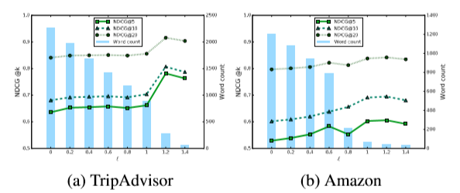

数据评价->实体排名
在TripAdvisor和Amazon上进行了实体排名任务，排名方法仅涉及正面情感词，将三个字典$ℒ_{r_{5}}$，$ℒ_{r_{45}}$和$ℒ_{r_{345}}$与三个通用字典中的肯定词进行了比较。对于每个实体，我们将客户评价的平均星级作为基本事实。此外，排名任务的性能是通过归一化折损累积收益（NDCG）进行衡量。
首先分析$ℒ_{r_{5}}$中z分数方案对阈值l的敏感性，两个ℓ= 1.2的$ℒ_{r_{5}}$词典都达到了最佳性能。

Slide 20


数据评价->实体排名
NDCG：用作排序结果的评价指标，评价排序的准确性。
两个思想：1、高关联度的结果比一般关联度的结果更影响最终的指标得分；2、有高关联度的结果出现在更靠前的位置的时候，指标会越高
累计增益（CG）：它是一个搜素结果相关性分数的总和。只考虑到了相关性的关联程度，没有考虑到位置的因素。指定位置p上的CG为：
折损累计增益（DCG）：就是在每一个CG的结果上处以一个折损值，为了让排名越靠前的结果越能影响最后的结果。排序越往后，价值越低，第i个位置的折损值是 1/log₂(i+1)，指定位置p上的DCG为：
归一化折损累计增益（NDCG）：由于返回的数量不一致，而DCG是一个累加的值，没法针对两个不同的搜索结果进行比较，因此需要归一化处理，这里是处以IDCG（理想情况下最大的DCG值）

Slide 21
数据评价->实体排名
第一种是频率，通过在相应城市或产品类别的总评论中出现次数对实体进行排名，其他的则利用定义的使用不同的通用字典的排序函数。
发现使用更多的词来构造正面情感词典并不总是能从NDCG的角度上获得更好的排名性能。与较低评分相关的词典可能会降低排名效果，因为其中包括一些代表性较差的积极情感词语。

Slide 22
CONTENTS
5.结论（Conclusion）

Slide 23
结论
作者提出了一种称为“ UGSD”的表示学习框架，用于根据客户评论构建特定领域的情感词典。习得的情感词表述不仅能够生成具有不同粒度的观点词典，而且扩展了所构建词典词汇的应用可扩展性。对三个数据集的定量评估以及对已构建词典的讨论都表明，该框架可有效地根据客户评论构建高质量、特定领域的情感词典。

Slide 24
谢谢！
THANKS!

